Slide 1
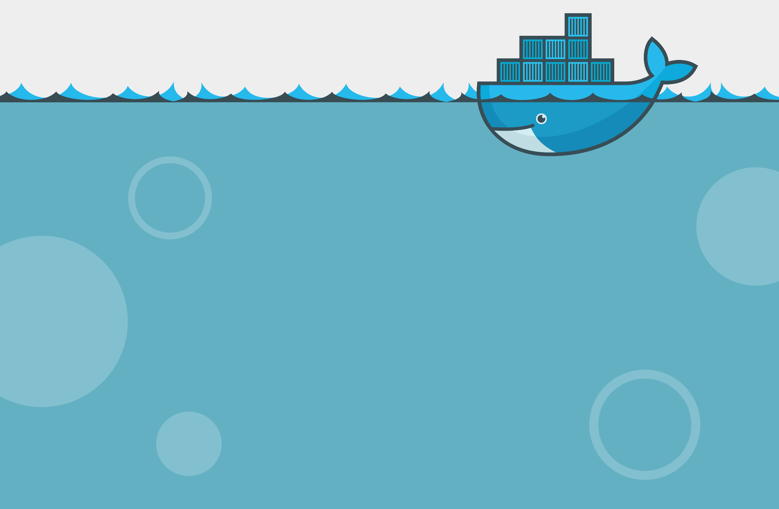
Docker 技术

Slide 2
目录
容器技术
Docker 是什么
Docker 核心技术点
Docker VS Virtual Machine
Docker 生态及展望
案例
Notes:
今天跟大家分享一些关于Docker的东西。0. 容器技术，1.Docker是什么。2.Docker的技术特点，解决了什么问题？3.Docker 与 VM 的对比；4.Docker 生态以及未来的发展；5. 实用的案例
轻量级：进程级
文件系统：增量式
容器技术：
容器为应用程序提供了隔离的运行空间：每个容器内都包含一个独享的完整用户环境空间，并且一个容器内的变动不会影响其他容器的运行环境。
为了能达 到这种效果，容器技术使用了一系列的系统级别的机制诸如利用Linux namespaces来进行空间隔离，通过文件系统的挂载点来决定容器可以访问哪些文件，通过cgroups来确定每个容器可以利用多少资源。此外容器之 间共享同一个系统内核，这样当同一个库被多个容器使用时，内存的使用效率会得到提升。
Google 使用容器技术已经有10年了，现在所有的应用通过容器运行。Let Me Contain That For You (lmctfy)，用来代替LXC的Linux应用容器

Slide 3
关于我自己
多次转型
专用通信协议
物联网智能系统
大数据
云计算
2007~2010
2011~2013
2014
2015~至今
华北计算所
通信协议开发，嵌入式 C
中国电科创新研究院
物联网智能系统研究，
物联网数据处理，
Webservice，Java
数人科技
大数据开发，
分布式爬虫系统，
机器学习，
Spark，Java，Scala
数人云
容器云架构，
数人云操作系统，
Docker，Mesos…

Slide 4
先聊聊容器
Notes:
对容器了解多少？
有哪些容器出现在 IT 知识体系中？
控件中的容器：一种可以放置其他控件的控件， VB： frame，PictureBox
Web 容器：应用服务器中：Tomcat，weblogic，websphere
编程容器：存储和组织对象，比如链表; C++:STL容器 JAVA：Array，HASHMAP

Slide 5
容器是什么
容器：
一种系统级虚拟化技术，可以在主机上提供多个隔离的操作系统环境
不需要运行专用的访客guest操作系统，共享宿操作系统内核
Google每周启动超过20亿个容器进行业务服务，于上个世纪90年代已经大规模使用容器技术
Notes:
容器技术属于操作系统级虚拟化，操作系统有目录，像bin、boot、dev之类。操作系统级虚拟化是在操作系统里再建一个目录，然后再把操作系统的内容放上去，之后在系统里面可看到多个不同的操作系统。若希望在底下运行程序，它会感知到并在操作系统里面运行。
内核主线的容器技术主要有两个，一个是Namespace，程序运行环境的隔离，基本原理是将内核中的全局变量改为per-namespace变量。另外一个是Cgroup，把内部计算资源的QoS（CPU、内存、磁盘I/O、网络I/O）隔离开来。
1979 — chroot
容器的概念始于 1979 年的 UNIX chroot，它是一个 UNIX 操作系统上的系统调用，用于将一个进程及其子进程的根目录改变到文件系统中的一个新位置，让这些进程只能访问到该目录。这个功能的想法是为每个进程提供独立的磁盘空间。其后在 1982年，它被加入到了 BSD 系统中。
2005 — OpenVZ
OpenVZ 是开源的 Virtuozzo，它通过对 Linux 内核进行补丁来提供虚拟化、隔离、资源管理和状态检查checkpointing。每个 OpenVZ 容器都有一套隔离的文件系统、用户及用户组、进程树、网络、设备和 IPC 对象。OpenVZ 开始推动内核的容器技术。
2007 — Control Groups
Control Groups （即 cgroups）是由 Google 实现的，并于 2007 年加到了 Linux 内核中。这表明 Google 很早就参与了容器技术的开发，以及它们是如何回馈到社区的。
Namespace，程序运行环境的隔离，基本原理是将内核中的全局变量改为per-namespace变量。
Cgroup，把内部计算资源的QoS（CPU、内存、磁盘I/O、网络I/O）隔离开来。
2008 — LXC
LXC 的意思是 LinuX Containers，它是第一个最完善的 Linux 容器管理器的实现方案，是通过 cgroups 和 Linux 名字空间namespace实现的。LXC 存在于 liblxc 库中，提供了各种编程语言的 API 实现，包括 Python3、Python2、Lua、Go、Ruby 和 Haskell。与其它容器技术不同的是， LXC 可以工作在普通的 Linux 内核上，而不需要增加补丁。现在 LXC project 是由 Canonical 公司赞助并托管的。
2013 — LMCTFY
lmctfy 的意思是“让我为你包含Let Me Contain That For You”。这是一个 Google 容器技术的开源版本，提供 Linux 应用容器。lmctfy 首次发布于 2013 年10月，在 2015 年 Google 决定贡献核心的 lmctfy 概念，并抽象成 libcontainer，因此，lmctfy 现在已经没有活跃的开发了。
libcontainer 项目最初由 Docker 发起，现在已经被移交给了开放容器基金会Open Container Foundation。
2013 — Docker
Docker 是到现在为止最流行和使用广泛的容器管理系统。它最初是一个叫做 dotCloud 的 PaaS 服务公司的内部项目，后来该公司改名为 Docker。类似 Warden，Docker 开始阶段使用的也是 LXC ，之后采用自己开发的 libcontainer 替代了它。不像其它的容器平台，Docker 引入了一整个管理容器的生态系统，这包括高效、分层的容器镜像模型、全局和本地的容器注册库、清晰的 REST API、命令行等等。稍后的阶段， Docker 推动实现了一个叫做 Docker Swarm 的容器集群管理方案。
2014 — Rocket
Rocket 是由 CoreOS 所启动的项目，非常类似于 Docker，但是修复了一些 Docker 中发现的问题。CoreOS 说他们的目的是提供一个比 Docker 更严格的安全性和产品需求。更重要的是，它是在一个更加开放的标准 App Container 规范上实现的。在 Rocket 之外，CoreOS 也开发了其它几个可以用于 Docker 和 Kubernetes的容器相关的产品，如：CoreOS 操作系统、etcd 和 flannel。
2016 — Windows Containers
微软 2015 年也在 Windows Server 上为基于 Windows 的应用添加了容器支持，它称之为 Windows Containers。它与 Windows Server 2016 一同发布。通过该实现， Docker 可以原生地在 Windows 上运行 Docker 容器，而不需要启动一个虚拟机来运行 Docker（ Windows 上早期运行 Docker 需要使用 Linux 虚拟机）。

Slide 6
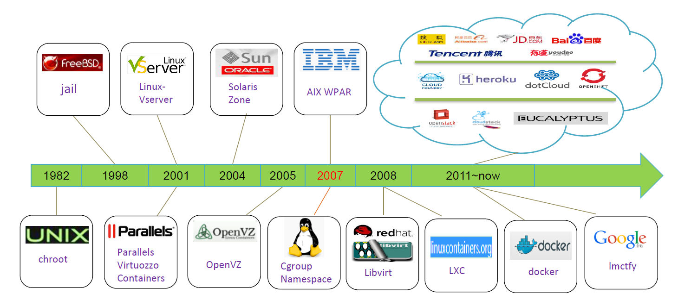
容器
新技术？ NO！
Notes:
1979 — chroot
容器的概念始于 1979 年的 UNIX chroot，它是一个 UNIX 操作系统上的系统调用，用于将一个进程及其子进程的根目录改变到文件系统中的一个新位置，让这些进程只能访问到该目录。这个功能的想法是为每个进程提供独立的磁盘空间。其后在 1982年，它被加入到了 BSD 系统中。
2005 — OpenVZ
OpenVZ 是开源的 Virtuozzo，它通过对 Linux 内核进行补丁来提供虚拟化、隔离、资源管理和状态检查checkpointing。每个 OpenVZ 容器都有一套隔离的文件系统、用户及用户组、进程树、网络、设备和 IPC 对象。OpenVZ 开始推动内核的容器技术。
2007 — Control Groups
Control Groups （即 cgroups）是由 Google 实现的，并于 2007 年加到了 Linux 内核中。这表明 Google 很早就参与了容器技术的开发，以及它们是如何回馈到社区的。
Namespace，程序运行环境的隔离，基本原理是将内核中的全局变量改为per-namespace变量。
Cgroup，把内部计算资源的QoS（CPU、内存、磁盘I/O、网络I/O）隔离开来。
2008 — LXC
LXC 的意思是 LinuX Containers，它是第一个最完善的 Linux 容器管理器的实现方案，是通过 cgroups 和 Linux 名字空间namespace实现的。LXC 存在于 liblxc 库中，提供了各种编程语言的 API 实现，包括 Python3、Python2、Lua、Go、Ruby 和 Haskell。与其它容器技术不同的是， LXC 可以工作在普通的 Linux 内核上，而不需要增加补丁。现在 LXC project 是由 Canonical 公司赞助并托管的。
2013 — LMCTFY
lmctfy 的意思是“让我为你包含Let Me Contain That For You”。这是一个 Google 容器技术的开源版本，提供 Linux 应用容器。lmctfy 首次发布于 2013 年10月，在 2015 年 Google 决定贡献核心的 lmctfy 概念，并抽象成 libcontainer，因此，lmctfy 现在已经没有活跃的开发了。
libcontainer 项目最初由 Docker 发起，现在已经被移交给了开放容器基金会Open Container Foundation。
2013 — Docker
Docker 是到现在为止最流行和使用广泛的容器管理系统。它最初是一个叫做 dotCloud 的 PaaS 服务公司的内部项目，后来该公司改名为 Docker。类似 Warden，Docker 开始阶段使用的也是 LXC ，之后采用自己开发的 libcontainer 替代了它。不像其它的容器平台，Docker 引入了一整个管理容器的生态系统，这包括高效、分层的容器镜像模型、全局和本地的容器注册库、清晰的 REST API、命令行等等。稍后的阶段， Docker 推动实现了一个叫做 Docker Swarm 的容器集群管理方案。
2014 — Rocket
Rocket 是由 CoreOS 所启动的项目，非常类似于 Docker，但是修复了一些 Docker 中发现的问题。CoreOS 说他们的目的是提供一个比 Docker 更严格的安全性和产品需求。更重要的是，它是在一个更加开放的标准 App Container 规范上实现的。在 Rocket 之外，CoreOS 也开发了其它几个可以用于 Docker 和 Kubernetes的容器相关的产品，如：CoreOS 操作系统、etcd 和 flannel。
2016 — Windows Containers
微软 2015 年也在 Windows Server 上为基于 Windows 的应用添加了容器支持，它称之为 Windows Containers。它与 Windows Server 2016 一同发布。通过该实现， Docker 可以原生地在 Windows 上运行 Docker 容器，而不需要启动一个虚拟机来运行 Docker（ Windows 上早期运行 Docker 需要使用 Linux 虚拟机）。

Slide 7
Docker是什么？
一个开源项目，诞生于2013年，基于 Go 语言实现
一个公司，创立并推动 Docker 技术发展
基于容器技术的轻量级的虚拟化解决方案
把 cgroups，namespace 等容器底层技术进行了封装抽象
红帽 Linux，IBM，Oracle，微软等主流厂商已经在自己的产品里增加了对 Docker 的支持
Notes:
今天跟大家分享一些关于Docker的东西。1.Docker是什么。2.Docker有什么好处，可以解决什么问题？3.Docker 与 VM 的对比；4.Docker的一些操作与技术实现；5.Docker 生态
轻量级：进程级
文件系统：增量式
容器技术：
容器为应用程序提供了隔离的运行空间：每个容器内都包含一个独享的完整用户环境空间，并且一个容器内的变动不会影响其他容器的运行环境。
为了能达 到这种效果，容器技术使用了一系列的系统级别的机制诸如利用Linux namespaces来进行空间隔离，通过文件系统的挂载点来决定容器可以访问哪些文件，通过cgroups来确定每个容器可以利用多少资源。此外容器之 间共享同一个系统内核，这样当同一个库被多个容器使用时，内存的使用效率会得到提升。
Google 使用容器技术已经有10年了，现在所有的应用通过容器运行。Let Me Contain That For You (lmctfy)，用来代替LXC的Linux应用容器

Slide 8



Docker 怎么用
构建
Build
使用任何语言、任何工具在容器中开发和部署应用
分发
Ship
以容器为单位分发应用，给QA，给生产，或是到云当中
运行
Run
在上千个节点中运行，或是在数据中心之间或云中随意移动

Slide 9
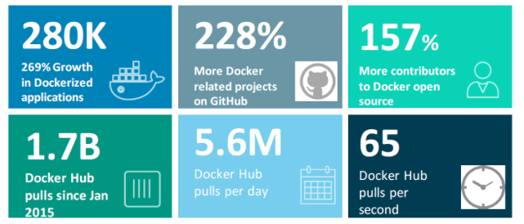
Docker 成长历程
2013 年 3 月，Docker 基于 Apache 2.0 版权开放源代码
2014 年 6 月，发布 v1.0 版本
2014 年 11 月，Amazon AWS 宣布其 EC2容器服务支持 Docker
2015 年4月，完成9500万美元融资，估值超过10亿美金
2015 年底，推出 Docker Hub，成为其主要盈利手段
2016 年，Docker 技术已发展有 3 年多时间，开始走向成熟
Notes:
2013 年 3 月，Docker 基于 Apache 2.0 版权开放源代码
容器引擎为 LXC
允许应用可以携带运行环境在任意的主机上运行（容器技术）
2014 年 6 月，发布 v1.0 版本
实现了在主流 Linux 系统中可以使用 Docker 容器，容器更好的利用了硬件资源，轻量的执行效率优于传统虚拟化
结合 DevOps 社区的最佳实践，提升了应用发布、部署的流程
迅速吸引开发人员和运维人员的兴趣，并大量使用
2014年11月，Amazon AWS 宣布其 EC2容器服务支持 Docker
Docker 在业界领军企业的产品中被积极采纳，已知的企业有：IBM、Microsoft、Google、Amazon、VMWare、Red Hat 等等
2015 年，完成9500万美元融资，估值超过10亿美金
收购Socketplane、Kitematic以及Tutum
2015 年底，推出 Docker Hub，成为其主要盈利手段
Docker Hub是一项基于订阅模式的服务，客户可以借此使用高质量的Docker镜像，而且几乎任何技术堆栈都可被包含在镜像当中。
2016 年，Docker 技术已发展有 3 年多时间，开始走向成熟技术发展
1月的数据
Docker 已经成为容器技术的事实标准

Slide 10
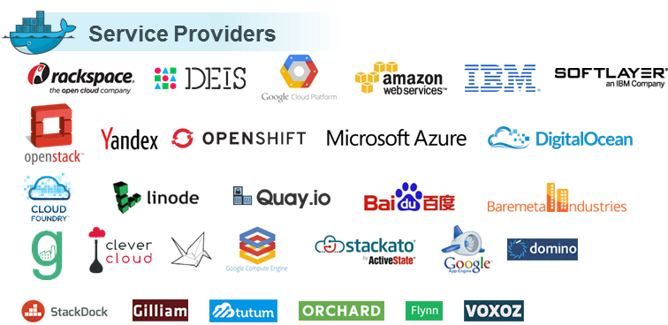
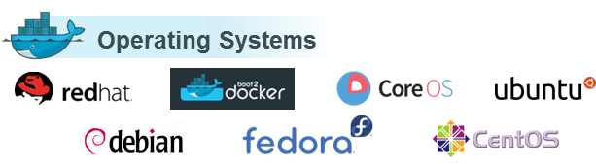
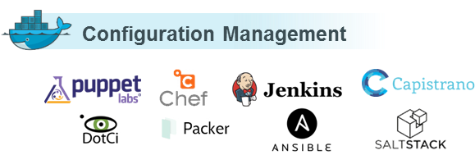
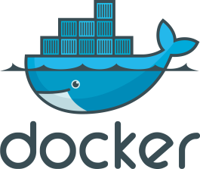

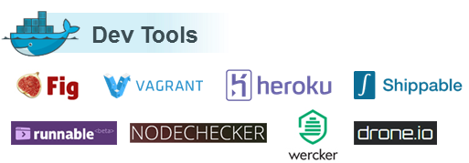
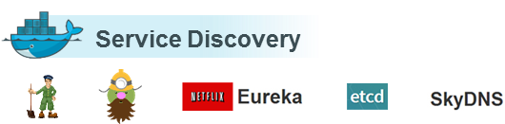
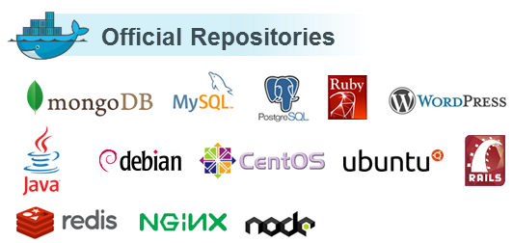
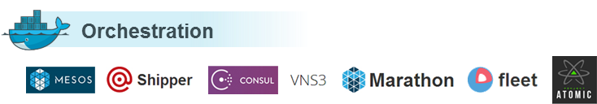
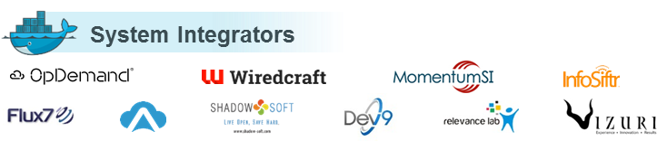
Docker 生态

Slide 11
认识 Docker

Slide 12
Docker 三大核心概念
容器
Container
docker Hub
(public registry)
镜像
images
仓库
Repositories
Docker-registry
(private registry)
Notes:
镜像：
是Docker的构建基石。这些镜像是Docer生命周期中的构建部分。他们是一种分层的形式，根据一系列说明一步一步构建产生的统一文件系统。Dockefile是一个文本文档，它包含用户可以在命令行调用的所有命令从而组成一个镜像。使用一个基本的Docker镜像，可以添加、拷贝文件、执行命令、开放端口。
你可以认为Docker文件是一种源码，而镜像是为产生容器而被编译的代码，而容器则是运行时代码。Docker文件具有高度的便携性，可以随时共享、存储和更新。
容器
是镜像的一个运行版本。
你可以认为镜像是Docker的构建或者编译的一面，而容器是Docker的运行或者执行的一面。
容器的生命周期跟你在容器里执行的命令的生命周期是一致的。一个容器可以只执行一个单个命令后立刻结束，或者可以让容器跟随耗时的命令一直运行。
两大特点：
镜像：增量式文件系统
容器：进程级

Slide 13
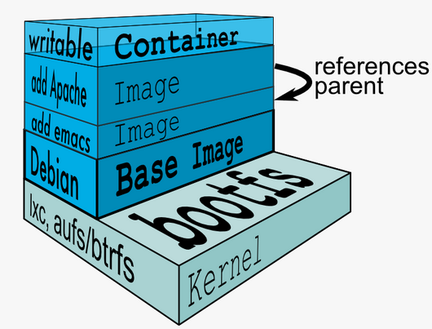
Docker 文件系统
Notes:
典型的启动Linux运行需要两个FS: bootfs + rootfs
bootfs (boot file system) 主要包含 bootloader 和 kernel, bootloader主要是引导加载kernel, 当boot成功后 kernel 被加载到内存中后 bootfs就被umount了. rootfs (root file system) 包含的就是典型 Linux 系统中的 /dev, /proc,/bin, /etc 等标准目录和文件。
对于不同的linux发行版, bootfs基本是一致的, 但rootfs会有差别, 因此不同的发行版可以公用bootfs。
典型的Linux在启动后，首先将 rootfs 设置为 readonly, 进行一系列检查, 然后将其切换为 “readwrite” 供用户使用。在Docker中，初始化时也是将 rootfs 以readonly方式加载并检查，然而接下来利用 union mount 的方式将一个 readwrite 文件系统挂载在 readonly 的rootfs之上，并且允许再次将下层的 FS(file system) 设定为readonly 并且向上叠加, 这样一组readonly和一个writeable的结构构成一个container的运行时态, 每一个FS被称作一个FS层。
上层的image依赖下层的image，因此Docker中把下层的image称作父image，没有父image的image称作base image。因此想要从一个image启动一个container，Docker会先加载这个image和依赖的父images以及base image，用户的进程运行在writeable的layer中。所有parent image中的数据信息以及 ID、网络和lxc管理的资源限制等具体container的配置，构成一个Docker概念上的container。
问题：这样会带来哪些好处？
镜像的复用
启动的快速

Slide 14
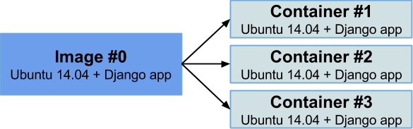
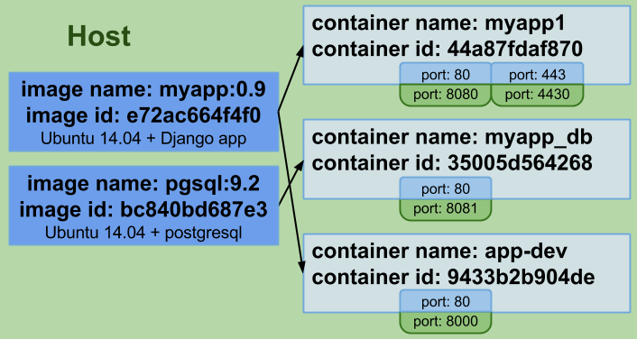
Image - Container
Notes:
得益于AUFS的特性, 每一个对readonly层文件/目录的修改都只会存在于上层的writeable层中。这样由于不存在竞争, 多个container可以共享readonly的FS层。 所以Docker将readonly的FS层称作 “image” - 对于container而言整个rootfs都是read-write的，但事实上所有的修改都写入最上层的writeable层中, image不保存用户状态，只用于模板、新建和复制使用。
演示：Docker images，docker run， docker ps
docker images
docker rmi centos:latest
docker build -t="yorko/mysql:v1" .
docker export <CONTAINER ID> > /home/export.tar
cat /home/export.tar | docker import - yorko-1-export:latest
docker save yorko-1 > /home/save.tar
docker load < /home/save.tar

Slide 15
Docker Image特性
特性
Docker镜像位于bootfs之上
每一层镜像的下面一层称为其父镜像
第一层镜像为Base Image
容器在最顶层
Image 层都为readonly
多个容器可以共享 readonly 的 Image
Notes:
镜像：
是Docker的构建基石。这些镜像是Docer生命周期中的构建部分。他们是一种分层的形式，根据一系列说明一步一步构建产生的统一文件系统。Dockefile是一个文本文档，它包含用户可以在命令行调用的所有命令从而组成一个镜像。使用一个基本的Docker镜像，可以添加、拷贝文件、执行命令、开放端口。
AUFS、btrfs、devicemapper、overlay
AUFS（AnotherUnionFS）是一种联合文件系统。 AUFS 支持为每一个成员目录（类似 Git 的分支）设定只读（readonly）、读写（readwrite）和写出（whiteout-able）权限, 同时 AUFS 里有一个类似分层的概念, 对只读权限的分支可以逻辑上进行增量地修改(不影响只读部分的)。AUFS唯一一个storage driver可以实现容器间共享可执行及可共享的运行库, 所以当你跑成千上百个拥有相同程序代码或者运行库时时候，AUFS是个相当不错的选择。
Device mapper 是 Linux 2.6 内核中提供的一种从逻辑设备到物理设备的映射框架机制，在该机制下，用户可以很方便的根据自己的需要制定实现存储资源的管理策略。Device mapper driver 会创建一个100G的简单文件包含你的镜像和容器，每一个容器被限制在10G大小的卷内，可以调整Docker容器的大小
Btrfs Driver 在docker build可以很高效。但是跟 devicemapper 一样不支持设备间共享存储。Btrfs 支持创建快照(snapshot)和克隆(clone)，还能够方便的管理多个物理设备。
Overlay跟AUFS很像，但是性能比AUFS好，有很好内存利用，现在已经合并入Linux内核3.18了。
lsmod | grep aufs
lsmod | grep overlay

Slide 16
Docker Container 特性
特性
等同于从快照创建虚拟机
容器是从镜像创建的运行实例
可以被启动、开始、停止、删除
容器是相互隔离的
一个简易版的 Linux 环境（包括 root 用户权限，进程空间，用户空间和网络空间）和运行在其中的应用程序
Notes:
容器
是镜像的一个运行版本。
你可以认为镜像是Docker的构建或者编译的一面，而容器是Docker的运行或者执行的一面。
容器的生命周期跟你在容器里执行的命令的生命周期是一致的。一个容器可以只执行一个单个命令后立刻结束，或者可以让容器跟随耗时的命令一直运行。
你可以认为Docker文件是一种源码，而镜像是为产生容器而被编译的代码，而容器则是运行时代码。Docker文件具有高度的便携性，可以随时共享、存储和更新。
容器是从镜像创建的运行实例。一个容器会监听一个服务，可以近似理解为，这个容器的生命周期和服务的生命周期一致，只要服务挂了，容器也就停止了。

Slide 17
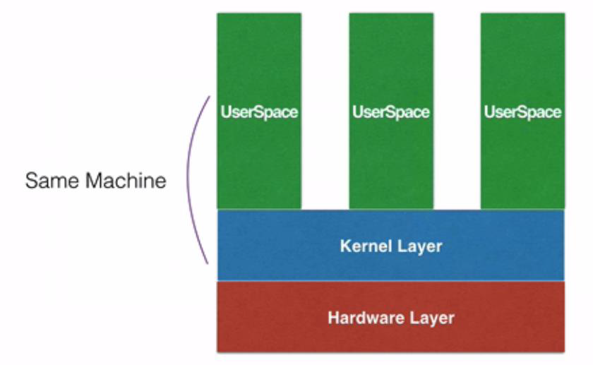
Container 资源隔离
Cgroups限制容器的资源使用
Namespace机制，实现容器间的隔离
Notes:
大家看这张图，前面也说了，docker做虚拟化的时候是以内核中的特性为支撑来完成虚拟化的，其中最重要的两中技术就是cgroups和namespace，借助这两种技术，我们可以实现空间隔离以及内存，cpu等计算资源的分配，控制和记录。
因此，我们借助这两种技术，就可以在内核之上构建不同的用户空间，这个所谓的用户空间就是我们图上的userspace。
所有的namespace都是基于linux的kernel的，在linux的kernel上我们可以有很多的namespace，也就是说我们可以有很多的操作系统userspace，也就相当于构成了多个相互隔离的虚拟机，每个虚拟机都可以跑自己的应用。
而且应用本身是感觉不到运行在docker虚拟的userspace里，就像是运行在物理机上一样。每一个userspace其实就相当于物理机上的一个进程，它的开销基本上可以忽略不计。
namespace（命名空间）：命名空间是 Linux 内核一个强大的特性。每个容器都有自己单独的名字空间，运行在其中的应用都像是在独立的操作系统中运行一样。名字空间保证了容器之间彼此互不影响。docker实际上一个进程容器，它通过namespace实现了进程和进程所使用的资源的隔离。使不同的进程之间彼此不可见。我们可以把Docker容器想像成进程＋操作系统除内核之外的一套软件。
cgroup（控制组）：是 Linux 内核的一个特性，主要用来对共享资源进行隔离、限制、审计等。只有能控制分配到容器的资源，才能避免当多个容器同时运行时的对系统资源的竞争。

Slide 18
Docker Registry
公共：Docker Hub
私有：Docker Registry
Notes:
公共：docker 公司官方运营
私有：已经出现了很多企业级功能，比如登陆，认证，缓存等
演示：docker search， docker pull， docker run

Slide 19
Dockefile
公共：Docker Hub
私有：Docker Registry
Notes:
公共：docker 公司官方运营
私有：已经出现了很多企业级功能，比如登陆，认证，缓存等
演示：docker search， docker pull， docker run

Slide 20
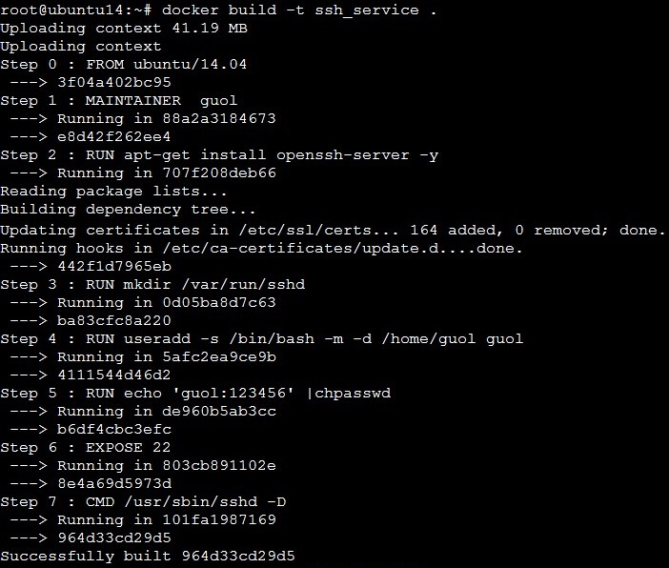
Dockerfile
Dockerfile介绍
FROM ubuntu/14.04
MAINTAINER guol
## install ssh
RUN apt-get install openssh-server -y
## config ssh
RUN mkdir /var/run/sshd
RUN useradd –s /bin/bash –m –d /home/guol guol
RUN echo ‘guol:123456’|chpasswd
ENV RUNNABLE_USER_DIR /home/guol
EXPOSE 22
CMD ["/usr/sbin/sshd -D"]
Notes:
演示：docker build

Slide 21
Docker VS 虚拟机

Slide 22
基于 Hypervisor 的虚拟机
基于 Hypervisor 的虚拟化
每个操作系统看见属于自己的“硬件”
由 Hypervisor 协调公共资源的访问
通过 Hypervisor 来隔离 VM
Notes:
Hypervisor——一种运行在基础物理服务器和操作系统之间的中间软件层,可允许多个操作系统和应用共享硬件。
Hypervisor是所有虚拟化技术的核心。当服务器启动并执行Hypervisor时，它会给每一台虚拟机分配适量的内存、CPU、网络和磁盘，并加载所有虚拟机的客户操作系统。
虚拟机：每一个虚拟机包括应用、必要的二进制文件和库、完整的客户操作系统，大小总计数十GB。

Slide 23
基于 Docker 的虚拟化
基于容器引擎的虚拟化
容器之间的隔离和共享
内核控制CPU，内存，IO等资源的分配来限制容器使用的资源
内核提供了必要的接口来支持容器
Notes:
容器：共享内核空间，性能最好，耗费资源最少。但是缺点是Guest OS，底层和上层必须使用同一种操作系统。
容器包括应用和应用的所有依赖，每个容器的依赖都使用容器自身选择的发行版本，但是与其他容器共享宿主操作系统的内核。
在宿主操作系统的用户空间内，他们以隔离的进程方式运行。另外，他们并不像客户操作系统正常运行那样运行所有的进程。而且容器也不绑定任何特别的硬件基础设施！Docker容器在任何计算机任何硬件基础设施任何云都可以运行。

Slide 24
Docker VS VM
VMWare、KVM、Xen和EC2，旨在创造一个完整虚拟机
Docker 共享同一个操作系统内核

Slide 25
Docker VS VM 概览
 | Docker | KVM 虚拟机
原理 | 当前操作系统上资源进行进程级的隔离 | 使用 Hypervisor 完整模拟硬件环境
操作系统 | 共享宿主机的操作系统 | 虚拟机内独立安装操作系统
镜像大小 | 增量变化的部分，几十到数百兆 Dockerfile 记录了镜像内容 | 完整的操作系统+应用软件，一般数G 镜像内容不透明
启动速度 | 秒级 | 数十秒
性能 | 基本无损耗 | 有一定损耗，例如CPU损失20%，I/O随机损失50%
资源隔离程度 | 进程级别，较弱 | 强
并发 | 成百上千 | 几十

Slide 26
性能
 | Docker | KVM 虚拟机
CPU 计算能力 | 无损失 | 损失 17-20%
内存 | 无损失 | 轻微损失
网卡吞吐 | 可无损失 | 取决于调优，差别很大
I/O 顺序读取 | 可无损失 | 轻微损失
I/O 随机读取 | 可无损失 | 损失 50%
MySQL 综合性能 | 可无损失 | 损失40%
注：Docker的网络采用host模式，存储采用volume模式
引自IBM关于Docker和虚拟机的对比论文
http://domino.research.ibm.com/library/cyberdig.nsf/papers/0929052195DD819C85257D2300681E7B/$File/rc25482.pdf

Slide 27
业务支撑
 | Docker | 虚拟机
镜像管理 | Dockerhub和私有仓库，类似代码库形式进行版本管理 | vSphere
应用部署和迁移 | 以镜像的方式发布和迁移 | 虚拟机镜像进行部署和迁移，然后通过运维工具部署代码
应用高可用 | Mesos 等平台保证应用的高可用 | 需要在虚拟机层面自行进行监控和实现高可用方案
应用横向扩展 | Mesos 等平台支持应用的横向扩展 | 需要在虚拟机层面自行进行监控和实现横向扩展方案，包括虚拟机复制和代码部署
速度 | 各种管理操作均为秒级 | 均为数十秒级，镜像迁移试网络情况
资源利用率优化 | 多种业务混合运行，在运行时达到最高的资源利用率 | 物理机切分成多个虚拟机，在资源规划的时候提高利用率，在运行时无法变更
Notes:
由于 docker 与应用更近，生命周期和应用进程的周期近似一致，所以更适合做高可用和横向扩展的管理

Slide 28
企业级配套工具
 | Docker | 虚拟机
镜像管理 | Dockerhub和私有仓库，类似代码库形式进行版本管理 | vSphere
平台管理 | 基于Mesos等开源软件定制化开发 | VMware vCenter和Openstack
上层应用管理 | 基于Mesos等开源软件定制化开发 | 不涉及
监控工具 | Zabbix等开源监控工具，进程的有关参数 | Vmware 丰富的系统层监控工具
高可用和恢复能力 | 通过Mesos平台进行自动重新部署 | 成熟地高可用、迁移和数据保护等功能
安全性 | 进程级别隔离，弱隔离 | 操作系统级别强隔离
场景 | 互联网企业使用较多，搭配定制管理监控平台，构建企业私有的应用运行环境 | 商业版虚拟化提供成熟的企业经验，适合多租户资源分配（公有云）场景

Slide 29
使用场景
 | Docker | 虚拟机
本质 | 操作系统之上，进行资源隔离拆分 | 操作系统之下，进行基础硬件资源拆分，通过接口进行管理配置
适合场景 | 私有生产环境应用运维： - 应用快速发布、更新调度 - 代码持续集成和发布 - 隔离要求度较低 | 物理资源的运维管理： 需要强隔离，例如需要多租户的公有云服务
不适合场景 | 多租户的公有云服务： - 资源强隔离 - 网络、存储等基础服务依赖物理层 - Windows支持要等到2016年 | 应用的管理： - 需要跨服务器进行快速分发、部署和调度 - 应用需要频繁更新升级 - 对性能非常敏感

Slide 30
结论
Docker
进程级的隔离
打包应用和操作系统依赖，共享宿主机操作系统
从应用运行时角度提高资源利用率
应用运维工作的自动化和接口化
虚拟机
物理资源隔离
独立完整的操作系统
从资源规划角度提高资源利用率
服务器管理的自动化和接口化
Notes:
结论
Docker 用于解决IT 环境中，应用部署运行层面的问题
虚拟机用于解决IT 环境中，资源规划管理层面的问题

Slide 31
为什么使用 Docker
更快速的交付和部署
更高效的虚拟化
更高的资源利用率
更轻松的迁移和扩展
更简单的管理
Notes:
快速交付：
对开发和运维（devop）人员来说，最希望的就是一次创建或配置，可以在任意地方正常运行。
开发者可以使用一个标准的镜像来构建一套开发容器，开发完成之后，运维人员可以直接使用这个容器来部署代码。
Docker 可以快速创建容器，快速迭代应用程序，并让整个过程全程可见，使团队中的其他成员更容易理解应用程序是如何创建和工作的。
Docker 容器很轻很快！容器的启动时间是秒级的，大量地节约开发、测试、部署的时间
高效虚拟化
Docker 容器的运行不需要额外的hypervisor 支持，它是内核级的虚拟化，因此可以实现更高的性能和效率
资源利用率
在docker里除了运行的应用之外，没有额外的系统资源的消耗，因此资源利用率非常高
迁移和扩展
Docker 容器几乎可以在任意的平台上运行，包括物理机、虚拟机、公有云、私有云、个人电脑、服务器等。这种兼容性可以让用户把一个应用程序从一个平台直接迁移到另外一个。
更简单的管理
使用Docker，只需要小小的修改，就可以替代以往大量的更新工作。所有的修改都以增量的方式被分发和更新，从而实现自动化并且高效的管理。
Docker 为什么火？
1 更易于上手的封装
2 镜像管理方法 —— docker hub 和 registry
3 高并发应用、大数据分析需求，带来的技术形态的变革，使得服务器的计算构架发生了重大的变化，单个计算机，甚至小型中型大型机的瓶颈也变得凸显，人们不再追求CPU的频率，而逐步致力于提升程序运行的并行性
云平台的出现也使得计算能力变得触手可得；甚至可以用来贩卖。因此，分布式，并行化的程序是未来的方向；而docker等技术正是迎合了时代变革产物。
4 Docker 已经成为容器技术的实施标准

Slide 32
为什么是 Docker
易上手的封装
便捷的镜像管理
更高的资源利用率
快速演进&事实标准
Notes:
Docker 为什么火？
1 更易于上手的封装
2 镜像管理方法 —— docker hub 和 registry
3 高并发应用、大数据分析需求，带来的技术形态的变革，使得服务器的计算构架发生了重大的变化，单个计算机，甚至小型中型大型机的瓶颈也变得凸显，人们不再追求CPU的频率，而逐步致力于提升程序运行的并行性
云平台的出现也使得计算能力变得触手可得；甚至可以用来贩卖。因此，分布式，并行化的程序是未来的方向；而docker等技术正是迎合了时代变革产物。
4. Docker 已经成为容器技术的实施标准
快速的演进，更多人使用、了解容器技术；更多公司关注、重视、应用容器技术
可惜，对于内核社区，没有见到更多人参与容器技术开发。一方面 Cgroup 和 Namespace 已经基本成型，另一方面内核特性进入主线耗时很长，而且内核社区的新技术都靠个人推动，社区不会主动去做

Slide 33
Docker 生态

Slide 34
Docker 周边工具
编排工具
Docker Machine
Docker Compose
Marathon
集群工具
Mesos
Kubernetes
Swarm
镜像仓库
Docker Registry
持续集成
Jenkins Docker plugin
Drone

Slide 35
Docker 周边工具
配置管理
Chef
Puppet
Ansible
监控工具
CAdvisor
Scout
进程管理
Supervisor
日志管理
Logspout + ELK

Slide 36
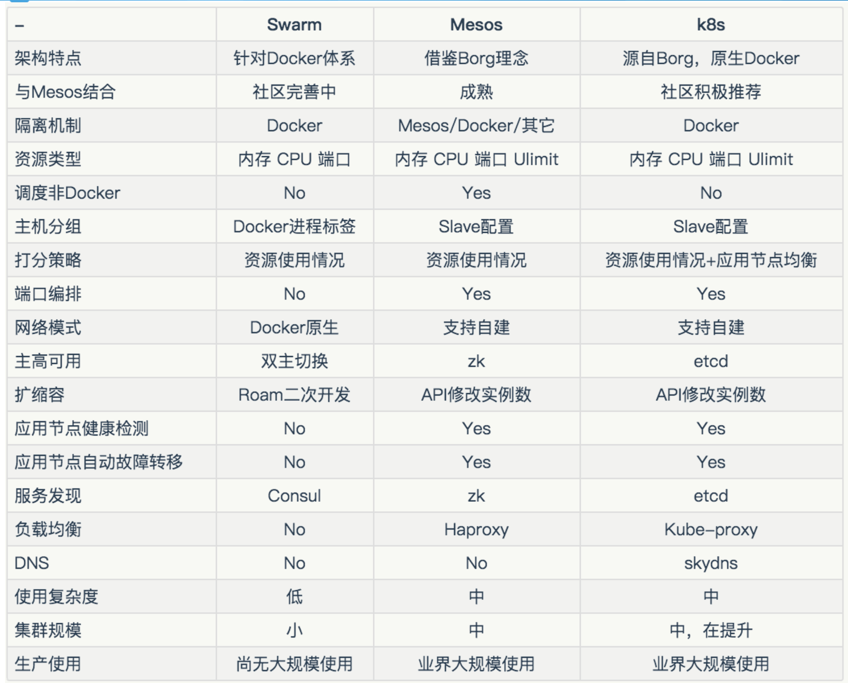
Docker 集群管理-k8s, mesos, swarm
Notes:
未来主流开源技术，非常promising，关系就像IOS与Android， 都以前途
K8S 是谷歌开源，但是自己没有使用。社区活跃，发展速度快
Mesos 目前已有国内外大企业实际案例，例如苹果75000台集群，twitter 4000台，国内BAT都在使用，浙江移动Mesos集群承载了关键生产系统-手机营业厅和CRM
目前K8S适合有技术水平互联网公司来尝试，Mesos更适合大中型企业生产系统部署，并且有商业化支持。

Slide 37
Docker 的过去
容器历史

Slide 38
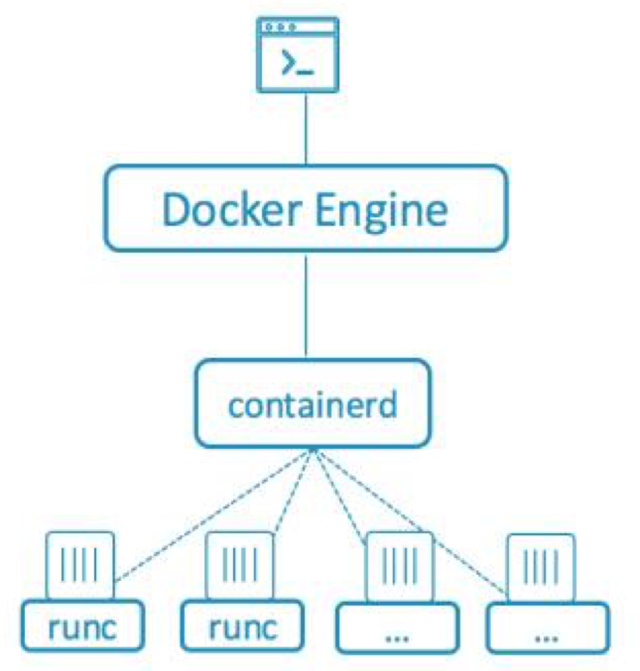
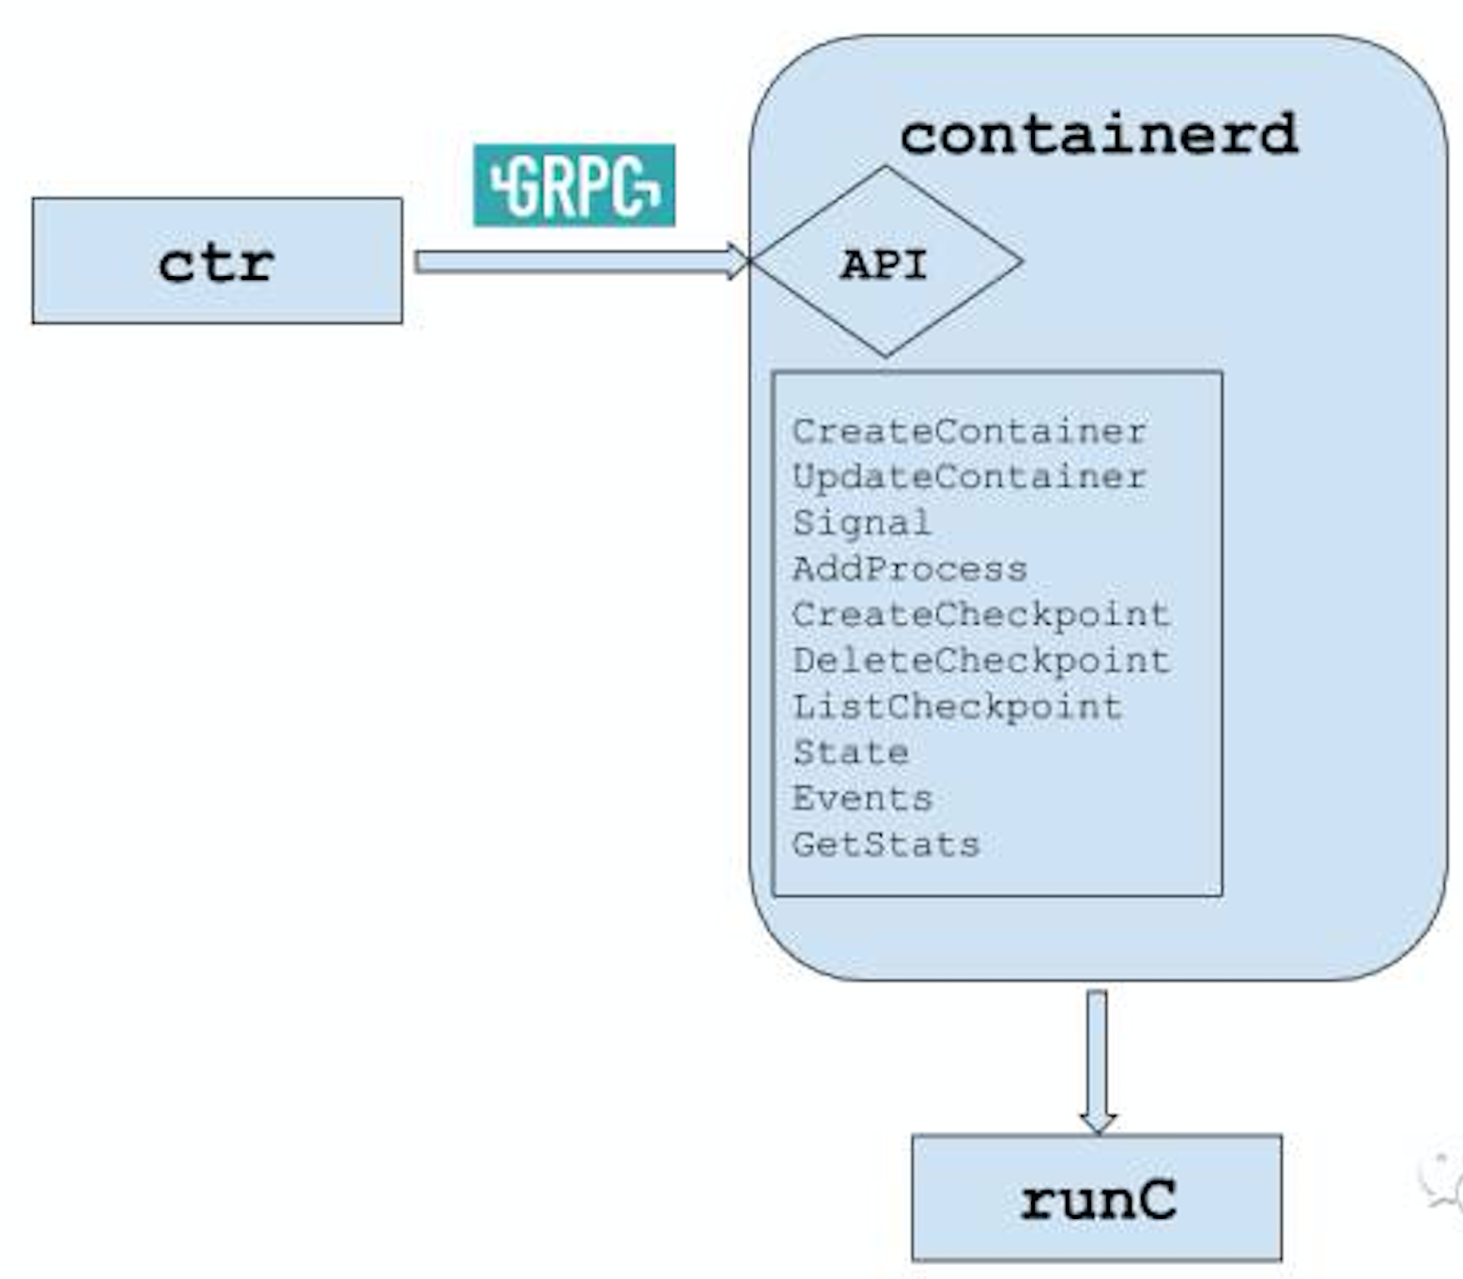
Docker 的现在
Docker 1.11
Notes:
Docker UI 和命令：没有变化
Docker Engine：client 与 Docker Engine 交互
Containerd：Docker Engine 与 containerd 交互
runC：containerd 与 runC 或其他 OCI 标准的容器交互

Slide 39
Docker 的未来
模块化
Windows Container
向云端迁移
微服务
Notes:
Docker最初只是一个LXC的包装，后来开发了libcontainer实现了自己的运行时，面对诸如rkt等的竞争，Docker也不得已兼容更多运行时实现。
runC是Docker在去年6月贡献给社区的，containerd也是在2015年12月发布的。

Slide 40
Docker 案例

Slide 41
案例一：分布式爬虫
需求
获取用户登录信息
模拟用户登录
爬取账户内页面
提取页面信息
形成报告
Notes:
Docker最初只是一个LXC的包装，后来开发了libcontainer实现了自己的运行时，面对诸如rkt等的竞争，Docker也不得已兼容更多运行时实现。
runC是Docker在去年6月贡献给社区的，containerd也是在2015年12月发布的。

Slide 42
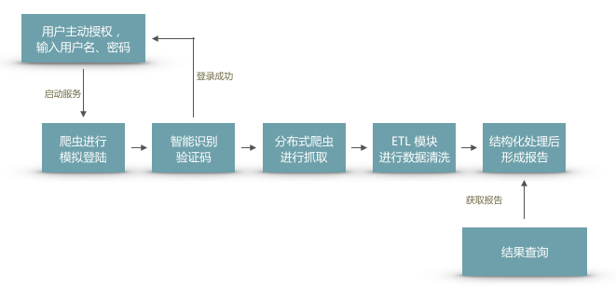
案例一：分布式爬虫
业务流
Notes:
Docker最初只是一个LXC的包装，后来开发了libcontainer实现了自己的运行时，面对诸如rkt等的竞争，Docker也不得已兼容更多运行时实现。
runC是Docker在去年6月贡献给社区的，containerd也是在2015年12月发布的。

Slide 43
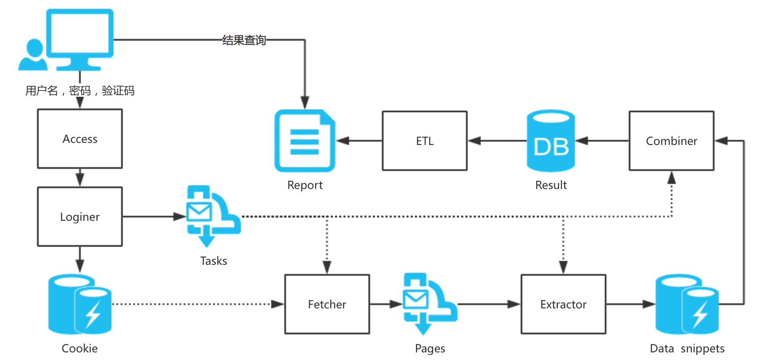
案例一：分布式爬虫
架构
Notes:
Docker最初只是一个LXC的包装，后来开发了libcontainer实现了自己的运行时，面对诸如rkt等的竞争，Docker也不得已兼容更多运行时实现。
runC是Docker在去年6月贡献给社区的，containerd也是在2015年12月发布的。

Slide 44
案例一：分布式爬虫
问题
如何应对反爬机制？
如何应对弹性负载？
Notes:
Docker最初只是一个LXC的包装，后来开发了libcontainer实现了自己的运行时，面对诸如rkt等的竞争，Docker也不得已兼容更多运行时实现。
runC是Docker在去年6月贡献给社区的，containerd也是在2015年12月发布的。

Slide 45
案例二：金融容器云
需求
基于开源
高可用
弹性伸缩
多中心容灾
简化运维，提高效率
Notes:
Docker最初只是一个LXC的包装，后来开发了libcontainer实现了自己的运行时，面对诸如rkt等的竞争，Docker也不得已兼容更多运行时实现。
runC是Docker在去年6月贡献给社区的，containerd也是在2015年12月发布的。

Slide 46
案例二：金融容器云
云计算时代“容器”
传统企业服务“Java”
运维
开发
瀑布式开发，运维和开发割裂
敏捷开发、持续集成、DevOps
业务
架构
微服务架构
单体或 SOA 架构
开源
业务
封装
容器
J2SE / J2EE
中间
件
DCOS 云计算中间件 / PaaS
Weblogic/WAS 等中间件
资源
IaaS：X86虚拟化 / 公有云
IBM EMC 等高性能硬件

Slide 47
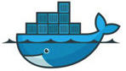
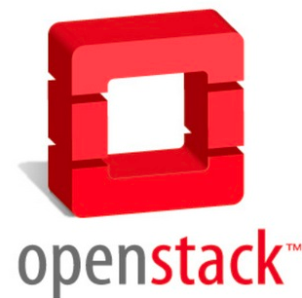

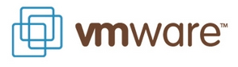
案例二：金融容器云
架构
互联网
PHP+
Apache
传统应用
Java+
Weblogic
数据组件
Spark
Redis
消息队列
Kafka
RabbitMQ
应用
部署
持续
集成
弹性
扩容
服务
发现
日志
监控
租户
管理
持久化
对接
SDN
对接
集群1
集群2
集群3

Slide 48
案例二：金融容器云
问题
容器如何监控？
如何获取容器日志？
容器云如何集成企业网络？
如何基于容器进行服务发现？

Slide 49
Q & A

Slide 50
Docker 实践经验

Slide 51
Docker 讨论-存储-AUFS
Ubuntu <-> AUFS, 没有在 Linux 的主分支
基于file-level的存储驱动，即所有的容器都直接使用了宿主机的文件系统
性能缺点主要表现
在应用第一次写上层docker layer的文件时会有延迟，并且延迟随文件的增大，layer的层数增多而变大

Slide 52
Docker 讨论-存储-CentOS
CentOS <-> DeviceMapper: 主分支
DeviceMapper 是基于block-level 的存储驱动，可以理解为每个容器有自己的文件系统，在block这一层做数据共享
生产环境使用 direct_lvm 存储驱动
性能缺点表现
docker daemon启动慢
docker容器启动相对较慢
频繁的小文件写入会有性能问题
耗内存： page cache 多份导致

Slide 53
Docker 讨论-存储
DeviceMapper 在配置了 direct-lvm+volumn 的情况，创建并销毁1000个apache容器也只需要900s
为 Docker 存储配置 ssd
频繁读写的目录挂载到数据盘
异常退出的 Container 压爆磁盘, docker rm 失败: cronjob 回收。

Slide 54
Docker 讨论-网络
Driver: bridge, host, overlay
Libnetwork
Notes:
1.7，剥离出 libnetwork
1.9，加入了overlay
Docker内置的Overlay网络是采用IETF标准的VXLAN方式，并且是VXLAN中普遍认为最适合大规模的云计算虚拟化环境的SDN Controller模式。
Libnetwork 只能在 Swarm 下
Network Sandbox
Docker容器中一个网络配置的隔离环境。
Endpoint
一个在某个网络上进行网络通讯的接口，Endpoint可以加入一个network，同时，多个Endpoint也可以在一个网络沙盒中共存。
Network
一个network就是一个唯一的、可识别的endpoint组，组内endpoint可以相互通讯。你可以创建一个『Frontend』和『Backend』network，然后这两个network是完全隔离的。

Slide 55
Docker 讨论-宿主机选择
Ubuntu: AUFS 支持
CentOS/RHEL 7.*: DeviceMapper 支持
CoreOS: 持续关注
RancherOS: 小，持续关注

Slide 56
Docker 讨论-有状态(MySQL etc.)应用
存储目录必须 -v 映射出来
固定主机部署，数据迁移不是 docker 本身的问题
Flocker 等

Slide 57
Docker 讨论-私有镜像仓库
内部小规模
容量规划
有权限的push + 无权限的pull
配置前端页面
大规模
分布式存储（京东）

Slide 58
Docker 讨论-容器没有“准备就绪”阶段
无法在容器的外部判断内部应用是否初始化完成了
目前的方案是外部脚本访问内部应用的接口并循环等待直到成功或者超时

Slide 59
Docker 操作

Slide 60
Docker操作-镜像
镜像相关命令
docker images
docker rmi centos:latest
docker build -t="yorko/mysql:v1" .
docker export <CONTAINER ID> > /home/export.tar
cat /home/export.tar | docker import - yorko-1-export:latest
docker save yorko-1 > /home/save.tar
docker load < /home/save.tar

